Slide 1




기획발표
미세먼지야.. 이제 헤어지자
미세먼지안심여행
AI데이터플랫폼(WITH Python, JAVA, Spring)을 활용한 빅데이터 분석 전문가 과정 (8회차)
빅데이터분석 프로젝트
먼지가되어팀

Slide 2

목차
1. 프로젝트 소개
프로젝트 개요
팀 구성 및 역할 분담
2. 배경 및 필요성
추진배경
유사 서비스 분석
3. 서비스 기획 및 설계
주요 목적 및 기능
시나리오
요구사항 정의서
4. 추진일정(WBS)

Slide 3


1. 프로젝트 소개
프로젝트 개요
프로젝트명 : 미세먼지 빅데이터분석 ‘미세먼지안심여행’
프로젝트 기간 : 2024. 6. 11(월) ~ 7. 19일(금) 6주간 진행
팀명 : 먼지가되어팀(휴먼교육센터 교육생 5인)

Slide 4

1. 프로젝트 소개
팀 구성 및 역할 분담
담당자 | 역할 | 담당 업무
전민경 | 팀장 (프로젝트 총괄) | 발표, 지도서비스(국내) 구현, 머신러닝 기반 예측 서비스(국내) 구현, 국내 안심여행지 추천서비스 구현
김광섭 | PM (프로젝트 관리) | SPRING 서버 설계 및 배포, 지도서비스(해외) 구현, 머신러닝 기반 예측 서비스(해외) 구현, 해외 안심여행지 추천서비스 구현
김유진 | 디자인 | 이미지 디자인, 메인화면 구현, 로그인/회원가입 구현
김한민 | UI 설계 및 기능 구현 | 깃허브 관리, UI 설계, 메인화면 구현, CCTV 서비스(국내) 구현, 관련 기사 제공 서비스 구현
허광혁 | UI 설계 및 기능 구현 | DJANGO 서버 설계 및 배포, 머신러닝 기반 지도서비스(해외) 구현, 머신러닝 기반 예측 서비스(해외) 구현, 해외 안심여행지 추천서비스 구현

Slide 5
2. 배경 및 필요성
각자 (깃허브 4개 등)
추진배경

Slide 6
2. 배경 및 필요성
민경
0
유사 서비스 분석(#/#)
0

Slide 7
2. 배경 및 필요성
민경
유사 서비스 분석(#/#)
유사 서비스 비교표

Slide 8
3. 서비스 기획 및 설계
민경
‘APT.집PT’의 주요 목적 및 기능
“똘똘한 서울 아파트 한 채를 예산에 맞게 구매할 수 있도록 의사결정을 돕는다 ”
(타겟층 : 서울시 아파트 매매를 생각하고 있는 2040세대)
핵심 기능
서브 기능
1
원하는 아파트 사려면 얼마정도?
3
서울시 어느 구에 살까?
서울시 법정동명, 예산, 아파트 면적(소형 / 중형 / 대형)별 최근 실거래가 정보 제공
서울시 아파트는 어느 구가 가장 비쌀까?(평균 평당 매매가), 가장 많이 오른 곳은?(연평균 증가율), 인구가 적은 곳은?(인구 수) 등을 한 눈에 알 수 있는 구별 비교분석 정보 제공
2
해당 아파트의 주변환경은?
역, 공원 등 아파트의 주변환경을 파악할 수 있는 지도 정보 제공

Slide 9
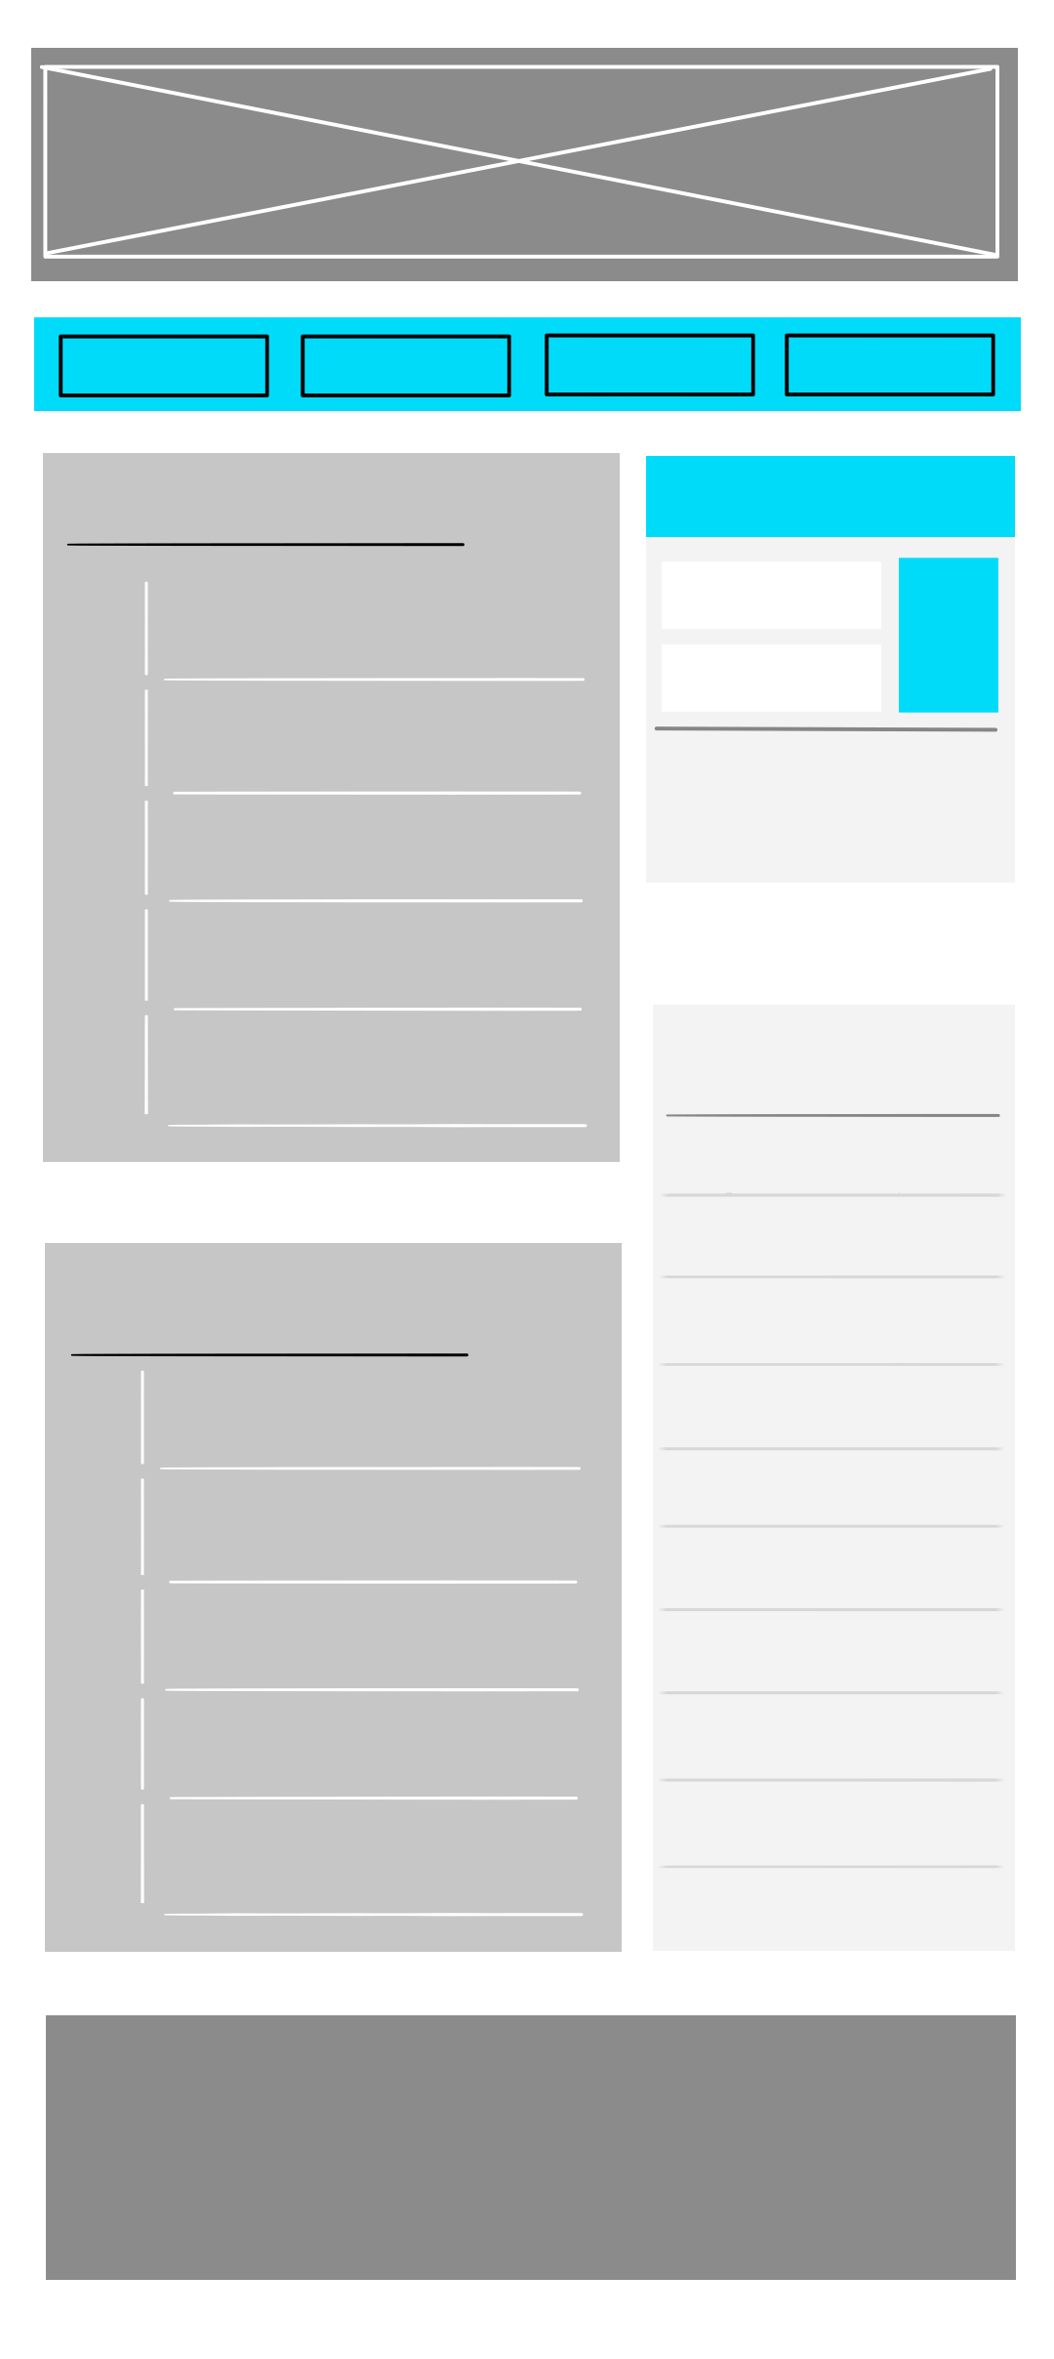
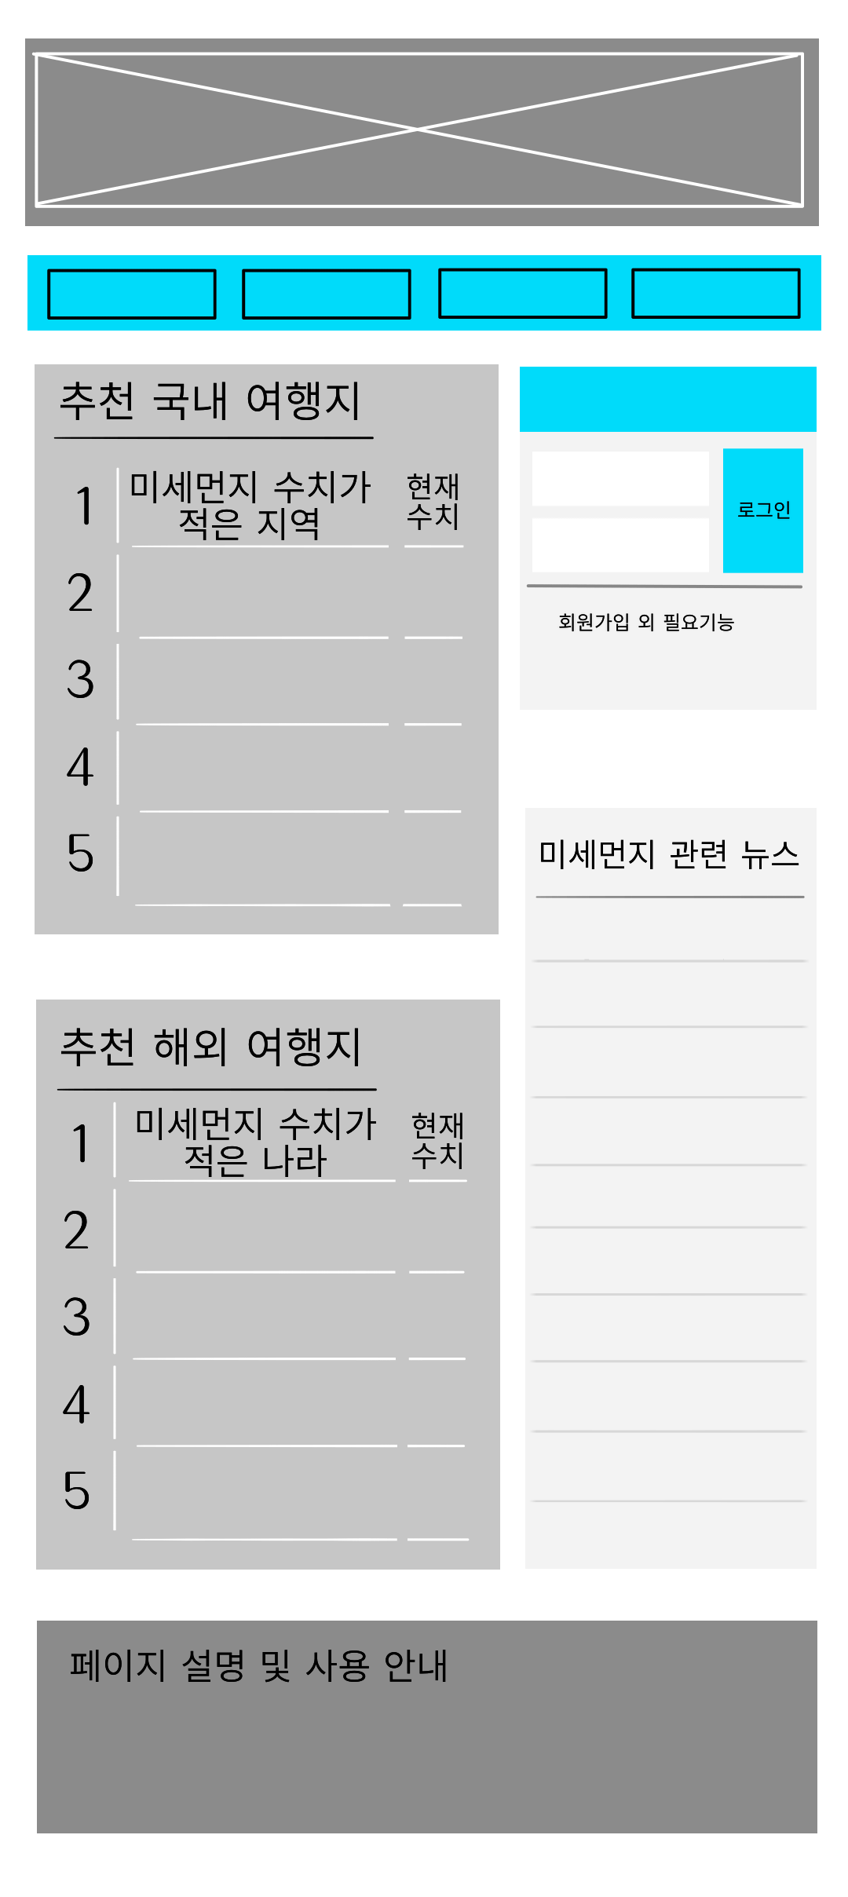
유진
3. 서비스 기획 및 설계
UI 설계(1/#)

Slide 10
각자 (맡은 기능)
3. 서비스 기획 및 설계
시나리오(1/#)

Slide 11
각자 (맡은 기능)
3. 서비스 기획 및 설계
요구사항 정의서(1/#)
요구사항ID | 요구사항명 | 기능ID | 기능명 | 우선순위 | 기능 설명
CHAT01 | 기본 안내 | CHAT01_START | 상담 시작 | 상 | 웰컴블록 : 챗봇 소개와 인사 입력창 플레이스홀더 : ‘아파트 최근 실거래가 조회’ 혹은 ‘지역구별 비교분석정보 조회’ 버튼 선택
 |  | CHAT01_BACK | 플백블록 | 상 | 잘못된 입력 혹은 이해하지 못하는 정보 입력시 안내
 |  | CHAT01_CLOSE | 상담 종료 | 상 | 상담종료 버튼 선택 혹은 채팅창에 ‘종료’ 등 입력시 종료 30분 이상 응답이 없으면 안내 메시지 발송 후 종료
CHAT02 | 로그인 | CHAT02_LOGIN | 로그인 | 상 | 카카오 ID 연동 로그인 기능
APT01 | 아파트별 정보제공 | APT01_WON | 최근 실거래가 정보 제공 | 상 | ‘아파트 최근 실거래가 조회’ 를 선택한 후, 조회를 원하는 서울시 구, 아파트명을 입력하면 면적(소형, 중형, 대형)별 최근실거래가 정보 제공
 |  | APT01_NAME | 아파트명 정보 제공 | 상 | ‘아파트명 알고 싶어요’ 버튼을 선택하고, 법정동명과 예산을 선택하면 거래량 순으로 아파트명 리스트 제공

Slide 12
각자 (맡은 기능)
3. 서비스 기획 및 설계
수집 데이터 속성 명세서
데이터명 | 수집 기관 | 수집 속성 | 비 고
서울시 부동산 실거래가 | 서울시 열린 데이터포탈 | 매물번호, 구이름, 동이름, 지번구분명, 본번, 부번, 건물명, 계약일, 접수년도, 실거래가, 건물면적, 층, 건축년도
서울시 읍면동별 주민등록인구 | 통계청 | 서울시 구별 인구 현황
카카오 지도/로컬 | 카카오 | 주소별 위.경도, 카카오 지도 활용

Slide 13
3. 서비스 기획 및 설계
개발 환경
FRONT - END
KAKAO I OpenBuilder HTML, W3.CSS JavaScript jQuery
BACK - END
ORACLE Django JAVA, SPRING PYTHON
DATA ANALYSIS
SQLAlchemy, OracleDB Pandas Plotly matplotlib
형상관리
GITHUB

Slide 14
3. 서비스 기획 및 설계
유진
-템플릿 수정(6주)
민경
 | 주차 | 1 |  |  |  |  | 2
 | 일차 | 1일차 | 2일차 | 3일차 | 4일차 | 5일차 | 6일차 | 7일차 | 8일차 | 9일차 | 10일차
번호 | 작업항목
1 | 아이디어 발굴
2 | 시장조사 및 데이터 수집
3 | 유사 서비스 분석
4 | 기획안 작성
5 | UI 설계
6 | 기능 구현
7 | 테스트
8 | 최종보고

Slide 15

감사합니다

